Slide 1
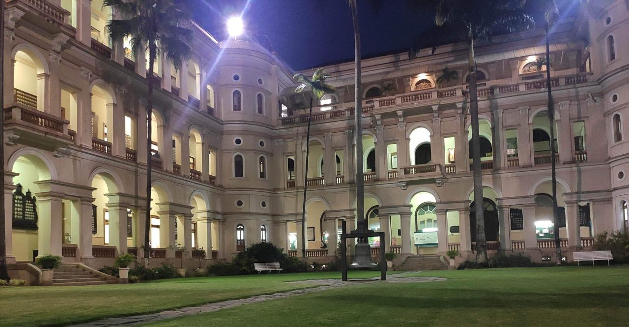

Slide 2

Ética
Do clássico ao contemporâneo
Professor André Neves

Slide 3

O que é ética?
Um breve resumo
https://www.youtube.com/watch?v=5Z_sxhM800s&t=15s

Slide 4

Você tem brio?
https://www.youtube.com/watch?v=TRPBY_lxJfE

Slide 5
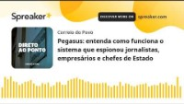
Podcast
Podcast: Pegasus entenda como funciona o sistema que espionou jornalistas e empresários
https://www.youtube.com/watch?v=cKZzOFcA5Eo

Slide 6

Como o ESPIÃO Pegasus entra no Android e iPhone?
Saiba tudo sobre ele
https://www.youtube.com/watch?v=S5KLD0EYsMA

Slide 7
2022.2
???
????

Slide 8


